Slide 2
ГАУ ДПО РК «Карельский институт развития образования»
Карельское республиканское отделение Общероссийской общественной организации «Национальная родительская ассоциация социальной поддержки семьи и защиты семейных ценностей»
Уполномоченный по правам ребёнка в Республике Карелия
Карельское региональное отделение Общероссийской общественно-государственной детско-юношеской организации «Российское движение школьников»
Карельский региональный общественный благотворительный фонд
«Центр развития молодежных и общественных инициатив»
Организации-партнеры
«Воспитывать — не значит говорить детям хорошие слова, наставлять и назидать их,
а, прежде всего, самому жить по-человечески. Кто хочет исполнить свой долг
относительно детей, тот должен начать воспитание с самого себя».
А.Н. Острогорский, Российский педагог и публицист, XIX в.
Вебинар «Мудрость воспитания сердцем:
Социокультурная грамотность родителей»
Программа Вебинара
Социокультурные особенности государства и общества на современном этапе их развития
Социокультурные возможности личности
Социокультурный потенциал родителей
Социокультурный потенциал ребёнка
Система поддержки детей, родителей и специалистов в развитии социокультурной грамотности
Республика Карелия, г. Петрозаводск, 27 июня 2018 года

Slide 3
ГАУ ДПО РК «Карельский институт развития образования»
Карельское республиканское отделение Общероссийской общественной организации «Национальная родительская ассоциация социальной поддержки семьи и защиты семейных ценностей» Уполномоченный по правам ребёнка в Республике Карелия
Карельское региональное отделение Общероссийской общественно-государственной детско-юношеской организации «Российское движение школьников»
Карельский региональный общественный благотворительный фонд
«Центр развития молодежных и общественных инициатив»
Министерство по национальной и региональной политики Республики Карелия
Вебинар «Мудрость воспитания сердцем»
Социокультурная грамотность родителей
Социокультурные особенности
государства и общества на современном этапе их развития
Ершова Александра Борисовна, начальник управления
национальной политики – начальник отдела
межнациональных отношений, взаимодействия
с общественными и религиозными объединениями Министерства национальной и региональной политики Республики Карелия

Slide 4
Вебинар «Мудрость воспитания сердцем»
Социокультурная грамотность родителей
Национальные общественные объединения

Slide 5
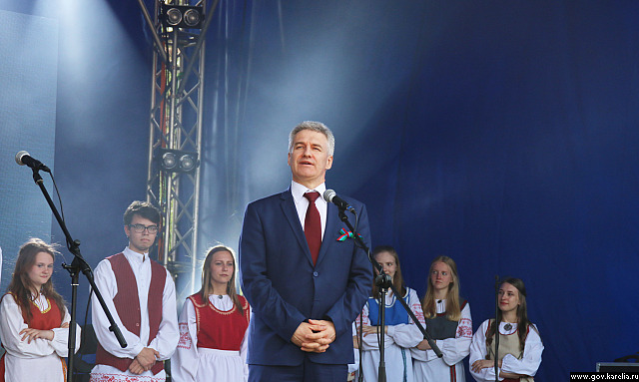
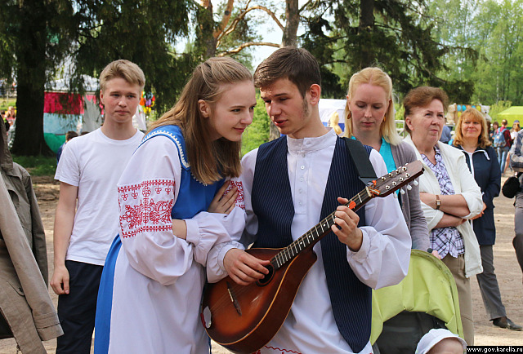
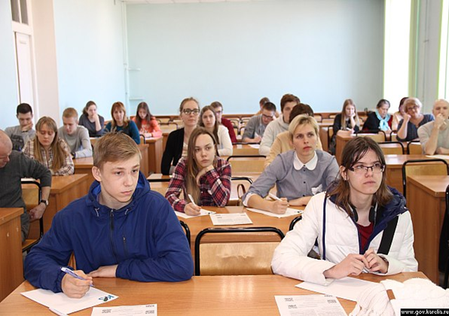
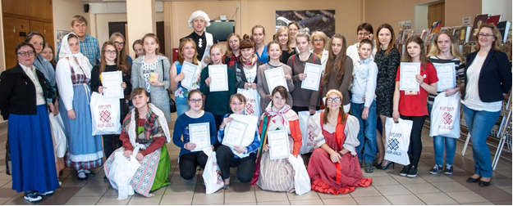
Этнокультурные мероприятия
Вебинар «Мудрость воспитания сердцем»
Социокультурная грамотность родителей

Slide 6
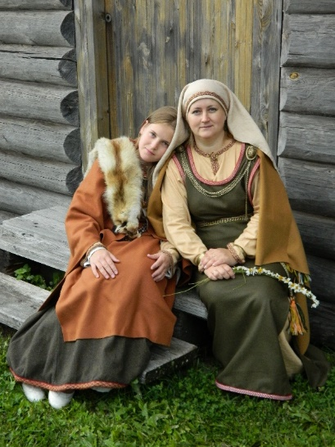
Вебинар «Мудрость воспитания сердцем» Социокультурная грамотность родителей Государственная программа «Этносоциальное и этнокультурное развитие территорий традиционного проживания коренных народов»
Ответственный исполнитель: Министерство национальной и региональной политики Республики Карелия
Участники программы:
Министерство культуры Республики Карелия
Министерство образования Республики Карелия
Министерство здравоохранения Республики Карелия
Министерство по делам молодежи, физической культуре и спорту Республики Карелия
Министерство сельского и рыбного хозяйства Республики Карелия
Управление труда и занятости Республики Карелия
Управление по охране объектов культурного наследия Республики Карелия

Slide 7
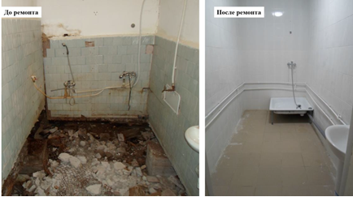
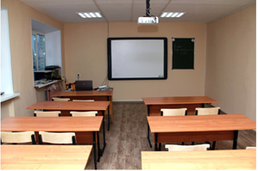
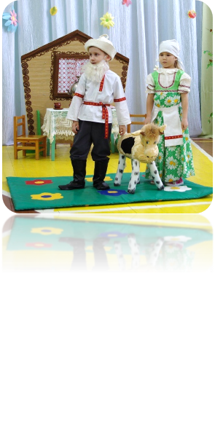
Вебинар «Мудрость воспитания сердцем» Социокультурная грамотность родителей Сохранение и развитие вепсов – коренного малочисленного народа Российской Федерации
План мероприятий по реализации в 2016-2020 годах
Концепции устойчивого развития коренных малочисленных народов Севера, Сибири и Дальнего Востока Российской Федерации
(Распоряжение Правительства Российской Федерации от 25 августа 2016 года № 1792-р)
Субсидии из федерального бюджета на поддержку социального и экономического развития коренного малочисленного народа
Севера, Сибири и Дальнего Востока Российской Федерации –
вепсов Республики Карелия
2017г. - 2,7 млн. рублей

Slide 8
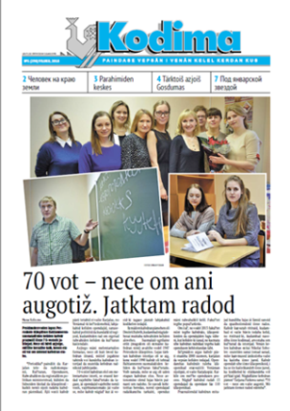
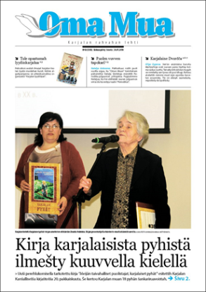
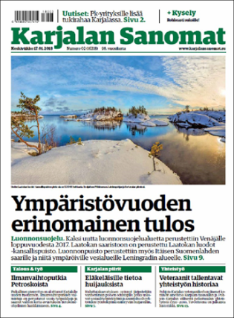
Национальная литература и периодические издания
Вебинар «Мудрость воспитания сердцем»
Социокультурная грамотность родителей
10 наименований книг
4 600 экземпляров
Газеты и журналы

Slide 9
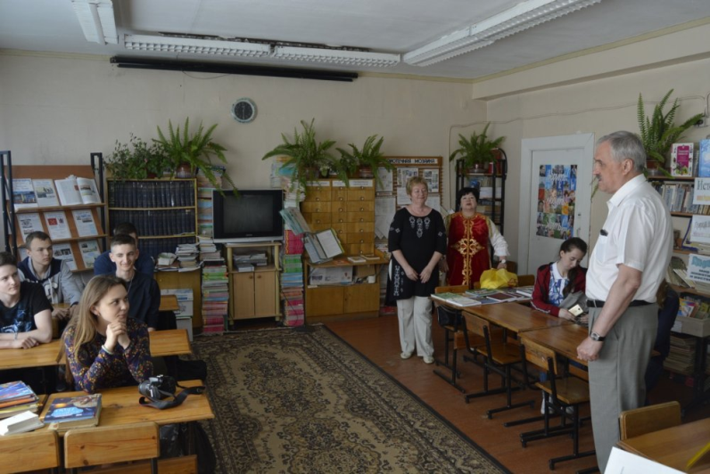
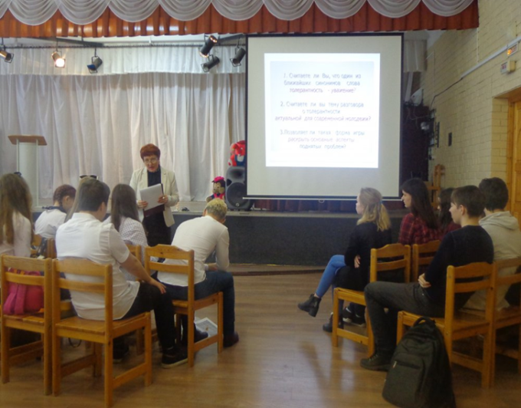
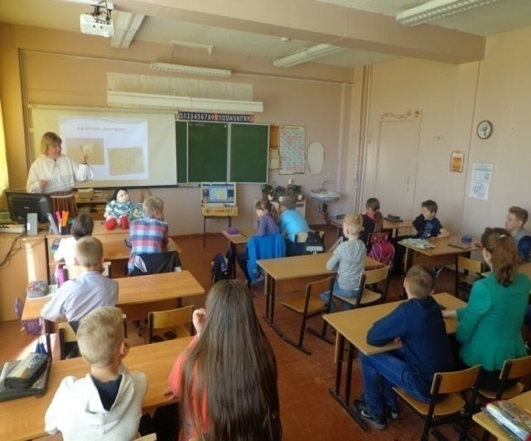
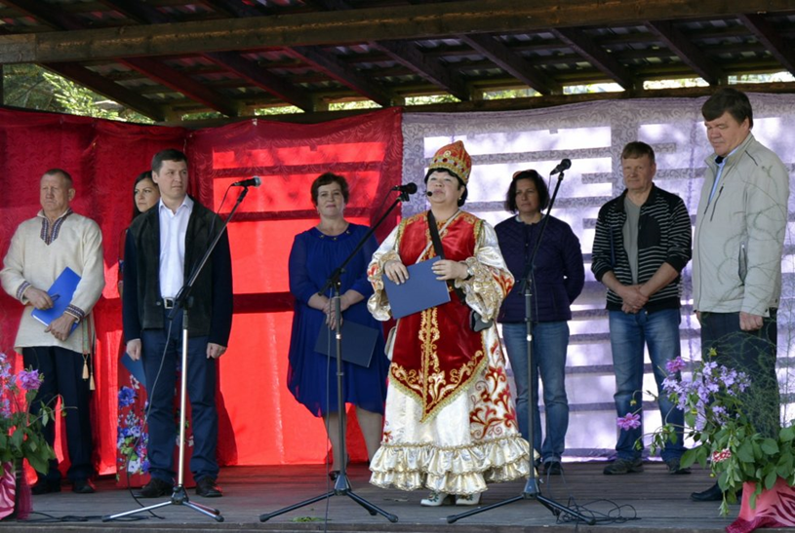
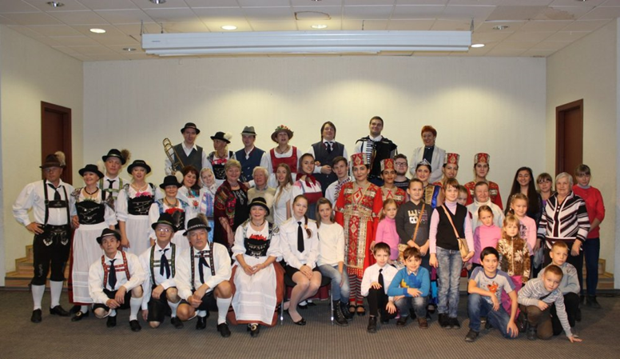
Вебинар «Мудрость воспитания сердцем»
Социокультурная грамотность родителей
Межнациональные и межконфессиональные отношения

Slide 10
Вебинар «Мудрость воспитания сердцем»
Социокультурная грамотность родителей
Религиозные организации
ХРИСТИАНСТВО
ПРОТЕСТАНТИЗМ
Религиозные движения на протестантской почве
ИСЛАМ
ИУДАИЗМ
БУДДИЗМ
ПРАВОСЛАВИЕ
КАТОЛИЦИЗМ
Церковь христиан веры евангельской 43
Самостоятельные общины ХВЕП 2
Мусульманская община РК
(Духовное Управление мусульман Республики Карелия)
1
ЦРО Союз мусульманских общин г.Петрозаводска
1
Местные мусульманские общины
8
Петрозаводская еврейская религиозная община
1
«Буддистский Центр Алмазного пути школы Карма Кагью пос. Хаапалампи»
1
Русская Православная Церковь (Московский Патриархат)
120
Московская Патриархия РПЦ (непосредственно подчиненные подворья и монастыри)
4
Евангелическо-лютеранская Церковь
(Церковь Ингрии)
15
Римско-католическая Церковь
1
Церковь Иисуса Христа святых последних дней (мормоны)
1
Церковь христиан
веры евангельской Республики Карелия 15
Карельская евангелическо-лютеранская Церковь
3
Евангельские христиане 4
ИНДУИЗМ
Новоапостольская Церковь 1
Петрозаводское Общество сознания Кришны (вайшнавы)
1
Древлеправославная Церковь «Выгорецкая обитель» 1
Адвентисты седьмого дня 3
Армия Спасения 1
Русская Православная Старообрядческая Церковь 1
Церковь Евангельских христиан баптистов г.Петрозаводска
1

Slide 11
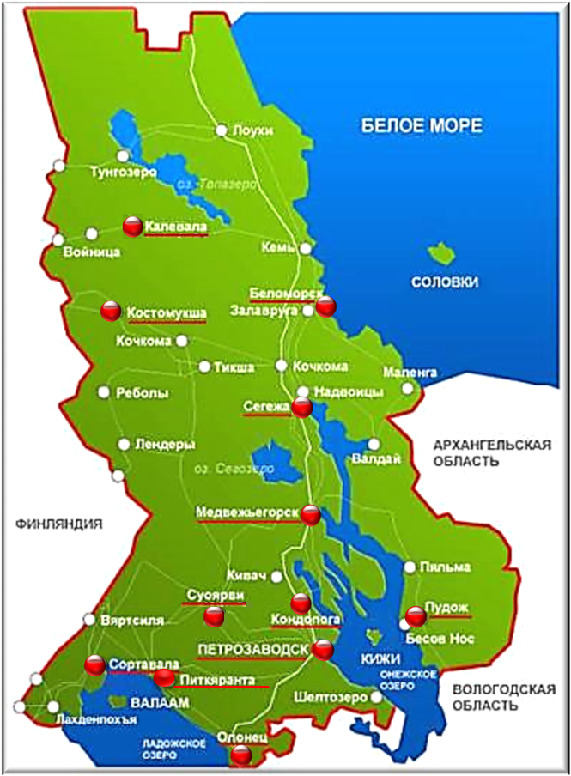
Вебинар «Мудрость воспитания сердцем» Социокультурная грамотность родителей Социально-культурная адаптация мигрантов
Петрозаводск
Сегежа
Кондопога
Беломорск
Сортавала
Медвежьегорск
Олонец
Питкяранта
Костомукша
Суоярви
2018 год: Пряжа
Пудож
Калевала

Slide 12
Вебинар «Мудрость воспитания сердцем» Социокультурная грамотность родителей
Основные результаты
1. Отсутствие жалоб на нарушения прав граждан на свободу совести и вероисповедания.
2. Отсутствие межнациональных и межконфессиональных конфликтов.
3.Увеличение количества национальных общественных объединений, осуществляющих социально ориентированную деятельность (в 2012 году – 67, в 2017 – 81).
4. Увеличение числа мероприятий, проводимых в муниципальных районах Республики Карелия, в частности в сельских поселениях.
5. Ежегодное открытие Центров межнационального сотрудничества в муниципальных районах Республики Карелия.
6. Увеличение количества совместных мероприятий национальных обществ.
7. Доля граждан, положительно оценивающих состояние межнациональных отношений в Республике Карелия составляет 83 процента.

Slide 13
Вебинар «Мудрость воспитания сердцем» Социокультурная грамотность родителей
Основные задачи в сфере реализации государственной национальной политики
создание Ресурсного языкового медиа-центра карелов, вепсов и финнов Республики Карелия;
развитие объектов социальной инфраструктуры, медицинского, образовательного и иного обеспечения представителей коренных малочисленных народов;
поддержка развития системы духовно-просветительских центров в Республике Карелия;
увеличение финансовой поддержки общественных организаций со стороны Российской Федерации.

Slide 14
Вебинар «Мудрость воспитания сердцем»
Социокультурная грамотность родителей
Региональные ресурсы развития социокультурного потенциала
родителей, детей и специалистов
1.Министерство национальной и региональной политики Республики Карелия (Петрозаводск, Энгельса,4; http://nationalkom.karelia.ru)
2.Администрации местного самоуправления муниципальных районов и городских округов в Республике Карелия;
3.Общественные и религиозные организации (сайт Некоммерческие организации Республики Карелия; http://nko-karelia.ru);
4.Издательство «Периодика» (Петрозаводск, Титова,3; http://rkperiodika.ru)

Slide 15
ГАУ ДПО РК «Карельский институт развития образования»
Карельское республиканское отделение Общероссийской общественной организации «Национальная родительская ассоциация социальной поддержки семьи и защиты семейных ценностей» Уполномоченный по правам ребёнка в Республике Карелия
Карельское региональное отделение Общероссийской общественно-государственной детско-юношеской организации «Российское движение школьников»
Карельский региональный общественный благотворительный фонд
«Центр развития молодежных и общественных инициатив»
ФГБОУ ВО «Петрозаводский государственный университет»
Социокультурная грамотность родителей
Социокультурные возможности
личности
Черненкова Елена Ивановна, кандидат исторических наук,
доцент кафедры зарубежной истории,
политологии и международных отношений ФГБОУ
ВО «Петрозаводский государственный университет»
Вебинар «Мудрость воспитания сердцем»

Slide 16
Вебинар «Мудрость воспитания сердцем»
Социокультурная грамотность родителей»
ЛИЧНОСТЬ – это понятие в европейских языках обозначается словами, происходящими
от греческого πρόσωπον (ипостась): маска актера, позволяющая резонировать его голосу
и латинского persona: – лицо, занимающее определенное положение в обществе и в связи с этим наделенное определенной совокупностью прав и обязанностей
В античной традиции персоной является
тот, кто обладает собственным голосом
или обладает совокупностью следующих характеристик: относится к человеческому роду, обладает определенным типом характера, живет в конкретной среде в определенных обстоятельствах и избирает самостоятельный образ жизни.

Slide 17
Вебинар «Мудрость воспитания сердцем»
Социокультурная грамотность родителей
В христианской традиции
Христианская антропология (сотериология- учение о спасении человека)
Свет божественной природы в человеке: свобода, разум, воля
понятие πρόσωπον – ипостась было заимствовано из античной традиции, но содержание принципиально изменилось и окончательно было определено Никейским (325) и Халкидонским (451) соборами, утвердившими ортодоксальный вариант тринитарного и христологического учения: «единство (Бога) в трех лицах и одно лицо (Христа) в двух природах (человеческой и божественной)»
Человек как образ и подобие Бога:
«… не в лице и чертах телесных, столь различных в роде человеческом, выразил себя единовидный Бог; но в той субстанции, которая происходит от Него, т. е. в душе, которую Он почтил свободою и силою воли"
Вместе с тем, признание двойственности природы человека
вопрос об искушении свободой и злоупотреблении волей, признание того, что человек не может преодолеть своей греховной природы без божественной помощи, то есть без благодати.

Slide 18
Вебинар «Мудрость воспитания сердцем»
Социокультурная грамотность родителей
Эпоха Возрождения
Признание творческой и деятельностной природы человека
Признание величия человеческого духа и мудрости
Реабилитация человеческой природы во всех её проявлениях
Реинтерпретация христианского понимания свободы и достоинства человека:
«Не даем мы тебе, о Адам, ни определенного места, ни собственного образа, ни особой обязанности, чтобы и место, и лицо и обязанность ты имел по собственному желанию, согласно твоей воле и твоему решению. Образ прочих творений определен в пределах установленных нами законов. Ты же, не стесненный никакими пределами, определишь свой образ по своему решению, во власть которого я тебя предоставляю. Я ставлю тебя в центре мира, чтобы оттуда тебе было удобнее обозревать все, что есть в мире. Я не сделал тебя ни небесным, ни земным, ни смертным, ни бессмертным, чтобы ты сам, свободный и славный мастер, сформировал себя в образе, который ты предпочтешь. Ты можешь переродиться в низшие, неразумные существа, но можешь переродиться по велению своей души и в высшие божественные».(П.Д.Мирандола)

Slide 19
Вебинар «Мудрость воспитания сердцем»
Социокультурная грамотность родителей
«Земная жизнь дана в удел людям и их собственная задача – построить ее согласно природным законам добра и справедливости» (К. Салютати)
Достоинство человека - в его земном предназначении – в человеческой деятельности, которая должна служить продолжением и завершением божественного творения.
Скептицизм в отношении человеческой природы
“Ну что же ты теперь скажешь, человек, о своей породе? Такой ли ты мудрый, каким ты себя считаешь, и разве это такие вещи, которые должны быть совершаемы человеком? гонения, которым подвергаются мудрецы, и людоедство, и войны, и жестокости людей по отношению к природе, друг к другу, и ничтожество человеческих помыслов и поступков, когда “некоторые люди должны называться не иначе, как проходами для пищи… ничего хорошего ими не совершается, а потому ничего от них и не остается…” (Леонардо да Винчи)
Первоначальное творение мира совершенствуется «нами», людьми, «ибо является нашим, т. е. человеческим, поскольку сделано людьми, то, что находится вокруг: все дома, все укрепления, все города,... Наши – живопись, скульптура, ремесла, науки, наша – мудрость...» (Манетти)

Slide 20
Вебинар «Мудрость воспитания сердцем»
Социокультурная грамотность родителей
Личность = гражданин
Декларация прав человека и гражданина 1789
Всеобщая декларация прав человека 1948
Статья 1.Все люди рождаются свободными и равными в своем достоинстве и правах. Они наделены разумом и совестью и должны поступать в отношении друг друга в духе братства.
В последующих статьях дается обоснование совокупности гражданских, политических, социальных прав человека
Основа существования общества - уважение к тому, что принадлежитотдельным лицам
Прирождённое право личности должно составлять цель всякого законодательства
Теория естественного права основана на признании всех людей равными (от природы) и наделенными естественными страстями, стремлениями, разумом
Статья 1. Люди рождаются и остаются свободными и равными в правах. Общественные различия могут основываться лишь на общей пользе. Статья 4. Свобода состоит в возможности делать все, что не наносит вреда другому: таким образом, осуществление естественных прав каждого человека ограничено лишь теми пределами, которые обеспечивают другим членам общества пользование теми же правами.

Slide 21
Вебинар «Мудрость воспитания сердцем»
Социокультурная грамотность родителей
ДВЕ ВЕЩИ НАПОЛНЯЮТ ДУШУ ПОСТОЯННО НОВЫМ И ВОЗРАСТАЮЩИМ УДИВЛЕНИЕМ И БЛАГОГОВЕНИЕМ …:
ЗВЕЗДНОЕ НЕБО НАДО МНОЙ И НРАВСТВЕННЫЙ ЗАКОН ВО МНЕ
природа беспокоилась не о том, чтобы человек жил хорошо, а о том, чтобы он сам достиг такого положения, когда, ведомый чувством долга и благодаря своему поведению, он станет достойным жизни и благополучия.

Slide 22
Вебинар «Мудрость воспитания сердцем»
Социокультурная грамотность родителей
«Собственное совершенство и чужое счастье» –окончательная формула долга
«Долг! Ты возвышенное, великое слово, в тебе нет ничего приятного, … ты требуешь подчинения, …перед тобой замолкают все склонности, хотя бы они тебе втайне противодействовали, – где же твой…источник и …откуда возникают необходимые условия того достоинства, которое только люди могут дать себе? Это может быть только то, что возвышает человека над самим собой, что связывает его с порядком вещей, который может мыслить только рассудок и которому вместе с тем подчинен весь …мир... Это не что иное, как личность».
Личность свободна и реализует свое самосознание в поведении. Нравственная свобода личности состоит в осознании и выполнении долга.
Призывы Канта к человеку-
«ИМЕЙ МУЖЕСТВО ПОЛЬЗОВАТЬСЯ СОБСТВЕННЫМ УМОМ»
«ОПРЕДЕЛИ СЕБЯ САМ:
1) Что я могу знать?
2) Что я должен думать?
3) На что я могу надеяться?
4) Что такое человек?..»

Slide 23
Вебинар «Мудрость воспитания сердцем»
Социокультурная грамотность родителей
Источники, вдохновляющие на развитие социокультурного потенциала личности:
Всеобщая декларация прав человека [электронный ресурс]: URL: http:// www.un.org/ru/documents/decl_conv/declarations/declhr.shtml
2. Блаженный Августин Аврелий Исповедь. М.: 2003
3. Зелинский Ф. Сказочная древность Эллады. М.: 1994
4. Мифы народов мира / Гл. ред. С.А.Токарев. М.: 2008.
5. Итальянский гуманизм эпохи Возрождения. Сборник текстов. В 2-х частях./Под ред. С.М. Стама. Саратов: 1984/1988.
6. Кант И. Основы метафизики нравственности. М.: 2001 ( и другие издания)
7. Соловьев В. С. Чтения о Богочеловечестве//Соловьев В. Соч.: В 2 т. Т. 2. М., 1989.

Slide 24
ГАУ ДПО РК «Карельский институт развития образования»
Карельское республиканское отделение Общероссийской общественной организации «Национальная родительская ассоциация социальной поддержки семьи и защиты семейных ценностей»
Уполномоченный по правам ребёнка в Республике Карелия
Карельское региональное отделение Общероссийской общественно-государственной детско-юношеской организации «Российское движение школьников»
Карельский региональный общественный благотворительный фонд
«Центр развития молодежных и общественных инициатив»
Вебинар «Мудрость воспитания сердцем»
Социокультурная грамотность родителей
Социокультурный потенциал родителей
Комиссарова Ирина Анатольевна, методист отдела дошкольного
и начального образования ГАУ ДПО РК «Карельский институт
развития образования», сокоординатор программ по созданию
Общественно-государственных центров семейной поддержки Карельского республиканского отделения Национальной родительской ассоциации

Slide 25
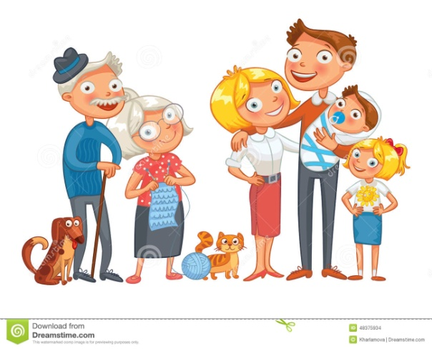
Вебинар «Мудрость воспитания сердцем»
Социокультурная грамотность родителей
Социокультурный потенциал
Культурный компонент:
-региональная среда
-культура
-уровень знаний
-инновационная активность
Социальный компонент:
-материальное положение
-социальная инфраструктура
-удовлетворённость жизнью
-социальное самочувствие
-экологическая обстановка

Slide 26
Вебинар «Мудрость воспитания сердцем»
Социокультурная грамотность родителей
Особенности социокультурной среды :
- увеличение скорости изменений в жизни, быстрое освоение новыми поколениями социального опыта;
- стремительное развитие процессов интеграции и глобализации современного мира;
- многоканальная социализация, смещение ценностных ориентаций;
- углубление социальных и культурных противоречий, локальных конфликтов и других факторов, угрожающих человеку, его жизни, здоровью и др.

Slide 27
Вебинар «Мудрость воспитания сердцем»
Социокультурная грамотность родителей
Ступени реализации Концепции духовно-нравственного воспитания детей и молодежи:
Сформированность гражданственности высшей ступени процесса духовно-нравственного развития личности, гражданского, патриотического воспитания. Человек, осознающий культурные богатства своей страны, многонациональность народа, их значимость, особенности, единство и солидарность в судьбе страны.
Принятие культуры и духовных традиций многонационального народа России. Развитие гражданского самосознания -укоренённость в этнокультурных традициях, к которым человек принадлежит по факту своего происхождения и начальной социализации.
Осознанное принятие традиций, ценностей, культурно-исторической, социальной и духовной жизни родного города, края. Через семью и социальное окружение наполняются содержанием понятия «Отечество», «малая родина», «родной язык», «моя семья», «мой дом».
Усвоение ребенком ценностей семьи с первых лет жизни на отношения в обществе и составляют основу гражданского поведения человека.

Slide 28
Вебинар «Мудрость воспитания сердцем»
Социокультурная грамотность родителей
«Теперь, когда мы научились летать по воздуху, как птицы, плавать под водой, как рыбы, нам не хватает только одного: научиться жить на земле, как люди»
Бернард Шоу

Slide 29
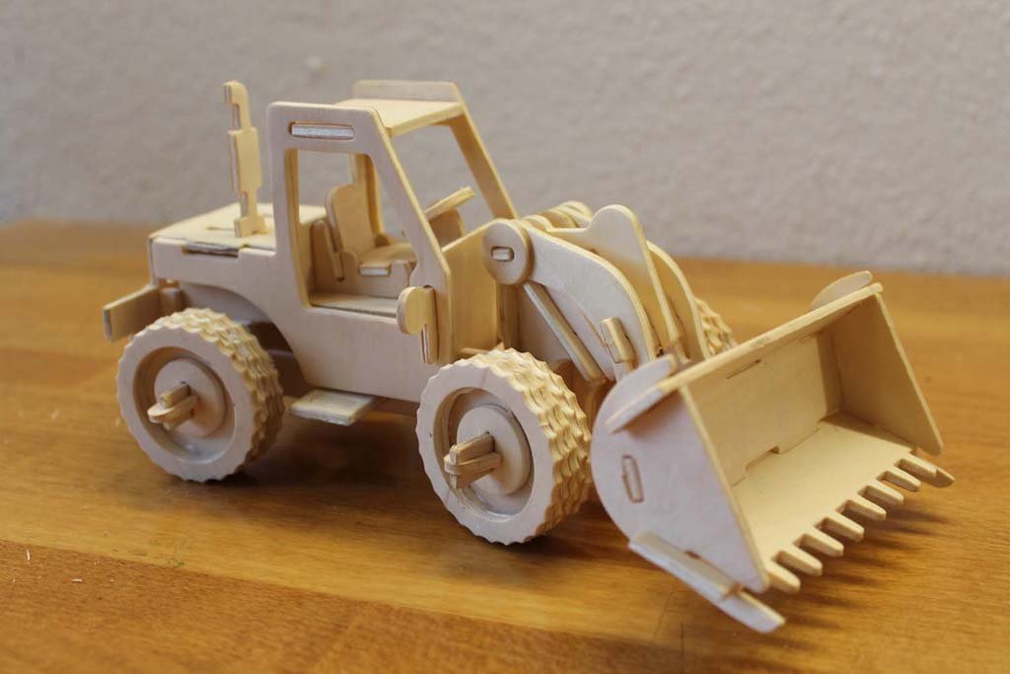
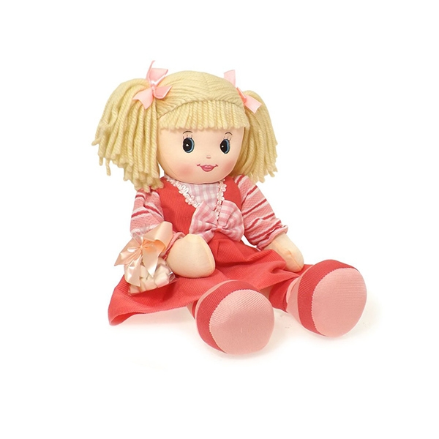
Вебинар «Мудрость воспитания сердцем»
Социокультурная грамотность родителей

Slide 30
Вебинар «Мудрость воспитания сердцем»
Социокультурная грамотность родителей
Уровни социокультурного потенциала:
Высокий уровень характеризуется высоким уровнем семейной культуры и демократическим стилем воспитания, высокой педагогической и психологической грамотностью родителей, обладающих навыками саморегуляции, их заинтересованностью и умением проведения совместного досуга.
Средний уровень характеризуется среднем уровнем семейной культуры и демократическим стилем воспитания, наличием основных знаний в области воспитания и развития детей, их заинтересованностью в совместной досуговой деятельности с ребенком, но неумение ее организовать.
Низкий уровень характеризуется общей педагогической и психологической неграмотностью, отсутствие системы ценностей и нежеланием проводить семейный досуг, неправильным стилем воспитания и отсутствие навыков саморегуляции как у детей, так и у родителей.

Slide 31
Вебинар «Мудрость воспитания сердцем»
Социокультурная грамотность родителей
Источники, вдохновляющие родителей на развитие
социокультурного потенциала :
Литература для родителей детей:
дошкольного, младшего и старшего возраста,
подростков,
детей с дефицитом внимания,
агрессивных детей,
детей с проблемами в обучении, адаптации вследствие неврологических заболеваний.
Литература по профилактике компьютерной и телевизионной зависимости.
Для родителей, находящихся в ситуации развода.
Электронные источники:
https://deti.edu.yar.ru/inform/informatsionno_obrazovatelnie_mat/literatura.html
https://trizway.com/art/roditeliam/458.html
https://nsportal.ru/shkola/rabota-s-roditelyami/library/2016/10/12/spisok-literatury-rekomendovannyy-roditelyam-po

Slide 32
ГАУ ДПО РК «Карельский институт развития образования»
Карельское республиканское отделение Общероссийской общественной организации «Национальная родительская ассоциация социальной поддержки семьи и защиты семейных ценностей» Уполномоченный по правам ребёнка в Республике Карелия
Карельское региональное отделение Общероссийской общественно-государственной детско-юношеской организации «Российское движение школьников»
Карельский региональный общественный благотворительный фонд
«Центр развития молодежных и общественных инициатив»
ФГБОУ ВО «Петрозаводский государственный университет»
Социокультурная грамотность родителей
Система поддержки детей, родителей и специалистов в развитии социокультурной грамотности
Антошко Елена Анатольевна, старший научный сотрудник
Центра инноваций и экспертизы в образовании
ГАУ ДПО РК «Карельский институт развития образования,
ответственный секретарь Карельского республиканского отделения
Национальной родительской ассоциации
Вебинар «Мудрость воспитания сердцем»

Slide 33
Вебинар «Мудрость воспитания сердцем:
социокультурная грамотность родителей»
Система поддержки детей, родителей и специалистов в развитии социокультурной грамотности
Социокультурная компетентность - способность человека, необходимая для ответственного решения социальных и профессиональных задач, осмысленных в социокультурном контексте; готовность и способность участников отношений по коммуникации к ведению диалога на основе знаний собственной культуры и культуры другого участника; успешного становления, развития и жизнетворчества личности в социокультурном информационном пространстве.
Основные компоненты социокультурной компетентности:
когнитивно-информационный (знания о культуре своей страны и других стран, умение пользоваться информацией);
смыслообразующе- аксиологический (осмысленное отношение к использованной информации, понимание, толерантность, ценностное отношение к культуре, рефлексия, мотивация);
коммуникативно-деятельностный (умение и готовность вступать в контакт, знание техник и приемов общения, социальная мобильность, самостоятельность, креативность, творчество).
социолингвистический (знание языковых особенности социальных слоев, представителей разных поколений, полов, общественных групп, диалектов: речевые стереотипы, ситуативные клише, коммуникативные клише, формулы речевого этикета, модели речевого поведения)
Н.Г. Муравьева, Понятие социокультурной компетенции в современной науке и образовательной практике, Вестник Тюменского государственного университета – 2011, № 9. С. 136-143.

Slide 34
Вебинар «Мудрость воспитания сердцем:
социокультурная грамотность родителей»
Система поддержки детей, родителей и специалистов в развитии социокультурной грамотности
Признаки личности, проявляющей социокультурную компетентность:
Психологическая мобильность и коммуникабельность
Социальная адаптивность и интеграция в обществе
Культурная толерантность
Сформированность ценностных ориентаций личности
Информационно-коммуникационная и речевая грамотность
Умение понимать социокультурный контекст образовательной
профессиональной, общественной, политической деятельности
Социально значимая социокультурная деятельность
Умение вести межкультурный (межпоколенческий, межнациональный, межконфессиональный и др.) диалог
Признаки выведены на основании теоретических исследований в сфере развития социокультурного потенциала личности

Slide 35
Вебинар «Мудрость воспитания сердцем:
социокультурная грамотность родителей»
Система поддержки детей, родителей и специалистов в развитии социокультурной грамотности
Название информационного ресурса |  | Контакты
 | Журнал «Сезоны года» о природе, культуре и окружающем мире. Образовательные материалы для детей, помощник в учёбе школьникам, в работе воспитателя и учителя. | https://xn----8sbiecm6bhdx8i.xn--p1ai/
 | Портал «Искусство жить» - открытое просветительское пространство, в котором, используя ресурс глобальной сети «Интернет», предлагается всем осознанно и грамотно принять идею неразрывности составляющих нашей жизни: культуры, истории, религии, знаний о сохранении здоровья и самой жизни. | https://art-life.biz/
 | Фонд «Диалог Культур – Единый Мир». События и проекты Фонда направлены на сохранение и популяризацию культурного многообразия мира, воспитание интереса к культурным особенностям народов мира, продвижение идеи единства мира в его культурном многообразии и укрепление дружбы между народами. | http://ethnoworld.ru
 | Образовательный портал «Дошколёнок» для детей, родителей и специалистов дошкольного образования Дети и современная социокультурная среда Дети и компьютер Дети и мультфильмы Учите детей жизни. Дружите с детьми | https://dohcolonoc.ru/stati/13259-sovremennaya-sotsiokulturnaya-sreda.html
 | Портал социокультурной поддержки детей и взрослых Психология ребенка Воспитание ребенка Развитие ребенка Досуг и отдых Конфликты и буллинг Подготовка к школе Эксперименты и творчество Обучение ребенка Школьные вопросы Здоровье ребенка Родителям | https://childdevelop.ru/

Slide 36
Вебинар «Мудрость воспитания сердцем:
социокультурная грамотность родителей»
Система поддержки детей, родителей и специалистов в развитии социокультурной грамотности
 | Президентская библиотека им. Б.Н.Ельцина Книжные издания, редкие архивные дела, старинные рукописи, изобразительные и картографические материалы, мультимедийный контент (аудио- и видеозаписи). Тематика фонда библиотеки: история России (от древности и до наших дней), отечественное законодательство, русский язык, отечественная география и краеведение, взаимоотношение России с другими странами, отражение российской истории в произведениях литературы и искусства. РЕСПУБЛИКА КАРЕЛИЯ: СТРАНИЦЫ ИСТОРИИ Республика Карелия: страницы истории | https://www.prlib.ru
 | Национальная библиотека Республики Карелия Территория для чтения, общения, творчества и новых идей в сфере информации, сохранения наследия, просветительства, интеллектуального досуга. | http://library.karelia.ru
 | Сайт «Я - родитель» Проект Фонда поддержки детей, находящихся в трудной жизненной ситуации. Как воспитывать ребенка? Проблемы подростков Службы психологической помощи Книги для детей и родителей Консультация психолога Консультация юриста Консультация специалиста по детской безопасности Тесты Моя новая семья Имею право! Инфографика для родителей | http://www.ya-roditel.ru
 | Он-лайн центр информационной поддержки родителей Национальной родительской ассоциации Библиотека для родителей Семья и школа Задать вопрос эксперту Записаться на приём к эксперту Журнал «Школа современных родителей» | http://ruroditel.ru
 | Сайт Национальной родительской ассоциации Библиотека - энциклопедия российских родителей | http://nra-russia.ru

Slide 37
Вебинар «Мудрость воспитания сердцем:
социокультурная грамотность родителей»
Система поддержки детей, родителей и специалистов в развитии социокультурной грамотности
Он-лайн центр информационной поддержки родителей Национальной родительской ассоциации
http://ruroditel.ru
Рубрика «Консультации и советы родителям»
Ненавижу детей: в России набирает обороты страшное движение
Чайлд-хейт (от англ. child-hate — «ненависть к детям») — условное название, объединяющее людей, испытывающих ненависть к детям.
Чайлд-фри - те, кто не желает заводить детей

Slide 38
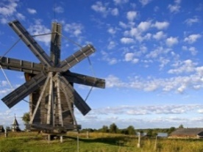
Системная программа «Карельская Школа сотрудничества
заботливых и любящих родителей и прародителей «Родник моей Души»
«Те, кто воспитывают живую душу, талантливее любого живописца или ваятеля».
Иоанн Златоуст
Карельское республиканское отделение Общероссийской общественной организации «Национальная родительская ассоциация социальной поддержки семьи и защиты семейных ценностей»
Карельский региональный общественный благотворительный фонд
«Центр развития молодежных и общественных инициатив»
Уполномоченный по правам ребёнка в Республике Карелия
Организации-партнеры
при научно-методической поддержке ГАУ ДПО РК «Карельский институт развития образования»
185005, Республика Карелия, г. Петрозаводск, ул. Правды, д.31
Страница сотрудничества Института и НРА: http://kiro-karelia.ru/activity/rodas
Группа КРО НРА в VK: https://vk.com/karelia_nra
Электронная почта КРО НРА: karelia.nra@mail.ru

